Slide 1
Azure Fundamentals

Slide 2
Agenda
O que é IaaS
Porque utilizar?
Benefícios
Opções
Modelos de cobrança
Para quem?
Dificuldades
Revisão SaaS, Paas e IaaS

Slide 3
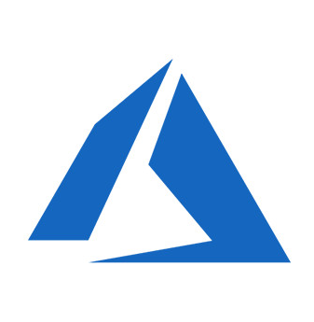
IaaS – O que é?
IaaS (Infraestrutura como serviço) é uma infraestrutura de computação instantânea, provisionada e gerenciada pela Internet.
IaaS ajuda a evitar gastos e complexidade de comprar e gerenciar seus próprios servidores físicos e outras infraestruturas do datacenter.

Slide 4
IaaS – O que é?
Cada recurso é oferecido como um componente de serviço separado e você só pode alugar um específico pelo tempo que precisar.
O provedor de serviços de computação em nuvem gerencia a infraestrutura, enquanto você adquire, instala, configura e gerencia seu próprio software – sistemas operacionais, middleware e aplicativos.

Slide 5
IaaS – Porque utilizar?
A grande vantagem é a sua escalabilidade.
Podemos fazer uma analogia a uma contratação de TV a cabo, onde temos a estrutura fornecida pela empresa, podemos aumentar ou diminuir a qualquer momento a utilização e também cancelar.
Notes:
A grande vantagem é a sua escalabilidade.
Afinal, em um mês, você pode requerer alguns servidores virtuais onde armazenará poucos dados e terá pouco tráfego, enquanto pode pedir o dobro no próximo.

Slide 6

IaaS - Benefícios
Economia de custo.
Disponibilidade em tempo integral
Tempo de colocação no mercado
Escalabilidade sob demanda
Notes:
Economia de custo
As empresas que utilizam a IaaS podem reduzir muito os custos de infraestrutura, pois não precisam mais comprar qualquer hardware para suas centrais de dados, tampouco manter e substituir equipamentos, nem assegurar tempo de atividade ininterrupto. Pagando apenas pelo que consumir — onde se paga pela capacidade apenas quando necessário — as empresas conseguem economizar.
Disponibilidade em tempo integral
A IaaS permite que as empresas acessem seus aplicativos, dados e outros recursos sempre que houver uma conexão de internet disponível. As empresas confiam cada vez mais na IaaS para capacitar sua força de trabalho móvel e para estabelecer a fundação dos planos de continuidade da empresa e recuperação de desastres.
Tempo de colocação no mercado
Com sua disponibilidade sob demanda e agilidade robusta, a IaaS permite que as empresas se desenvolvam e implementem novos produtos e serviços mais rapidamente, reduzindo o tempo de colocação no mercado.
Escalabilidade sob demanda
As empresas podem dimensionar, de forma rápida, sua capacidade de expansão e contração, dependendo das necessidades do negócio, da variação de oportunidades do mercado ou da demanda do consumidor.

Slide 7
IaaS - Opções
Nuvem pública.
Nuvem privada.
Nuvem híbrida.
Servidores dedicados
Notes:
Opções de IaaS
Ao projetar uma solução de IaaS para atender às suas necessidades, as organizações podem optar por usar mais de um tipo de nuvem.
Nuvem pública
A nuvem pública tem vários inquilinos e oferece escalabilidade sob demanda. É bastante adequada para sites com operações voltadas para o público e tráfego intenso ou imprevisível.
Nuvem privada
A nuvem privada proporciona um ambiente de inquilino único por meio de servidores virtuais ou dedicados. Se for primordial proteger os dados da sua empresa ou a conformidade normativa, esta será a escolha ideal.
Nuvem híbrida
A nuvem híbrida combina nuvens privadas, nuvens públicas e servidores dedicados de inquilino único. A nuvem privada oferece proteção avançada, a nuvem pública oferece escalabilidade e os servidores dedicados de inquilino único oferecem desempenho superior para os aplicativos que precisam.
Servidores dedicados
Os servidores dedicados são voltados para os inquilinos únicos. Normalmente, as empresas com operações críticas para o negócio e que exigem alto desempenho, além de conformidade normativa rigorosa, dependem dos servidores dedicados.

Slide 8

IaaS – Modelo de Cobrança
Utilização por hora quando utilizado um serviço que faça utilização da memória e CPU.
Por espaço em disco quando a utilização é um serviço que utiliza o armazenamento de dados.
Por tráfego da rede.
Notes:
Importante notar que uma grande diferença em todos os casos do modelo tradicional é o baixo desembolso inicial e o pagamento ao longo do tempo pelo uso do produto.
O Serviço de Software é regido por leis nacionais e internacionais. A Lei que rege os contratos de serviços de software é a LEI Nº 9.609 , DE 19 DE FEVEREIRO DE 1998 e a Lei 10.406 em seus arts. 593 a 709. Os direitos e deveres de empresa contratante e empresa contratada são regidas por estas leis.
O SaaS é uma modalidade de serviço de software, distribuída pela internet, cuja principal característica é o baixo custo.

Slide 9

IaaS – Para quem?
O uso do IaaS é recomendado para pequenas e médias empresas que estão crescendo tão rapidamente que a infraestrutura não seria capaz de acompanhar, além daquelas que tenham demandas voláteis, como lojas virtuais.
No entanto, ele não é recomendado quando há um limite de desempenho ou restrições relativas à legislação do armazenamento ou terceirização dos dados.
Notes:
Low confidence in data security, the fact that corporate data can be critical or not but it is private, not located within the walls of the company is something that is not generally liked and especially to senior management in some occasions it is conservative and skeptical.
It remains an arduous task to convince and exposure of the idea by the IT manager the rest of the policy. Typically, it begins to introduce the idea of software as a service to applications that manage critical data (human resources, billing, law, etc.) and quantify the benefits of SAAS through a control panel.
Integration with the rest of the systems applications, as normal will be installing applications with local or in-house and SaaS, there is increased complexity in case you want to connect or use the data we have in the cloud with the data we have in the company.
This increases the degree of importance as to keep data in the cloud is important.
Need for availability of cloud data, if in addition to the above disadvantage the application or platform does not have a system (web service, API, etc. ..) that allows to extract data, is a clear disadvantage for not adopting the application in the cloud services.
Feeling customer captivity, but in general we have the same problem in-house facilities in paas-saas or where the volume of stored information is important and if we add the latency and speed of internet, can be decisive for the choice of software.
Possible breach of the agreements on the level of service, is related to the degree of confidence we have about the software vendor or platform as a service. We put in the hands of a vendor performance and application service we are aware of its advantages, but its disadvantage is whether comply with the agreed service level, and obviously is something that should have it in-house would take into account or not .

Slide 10
IaaS – Dificuldades
Equipes de Ti mantém o mesmo nível de responsabilidade
Custos atrelados ao dólar.
Notes:
Desvantagens
Equipes de Ti mantém o mesmo nível de responsabilidade
Com o IaaS a empresa cliente tem controle total de infraestrutura – o que não acontece e não é necessário com os outros modelos de serviços, PaaS e SaaS. A empresa continua responsável pelo gerenciamento das aplicações, dados, “runtime”, “middleware” e sistemas operacionais. Não haverá economias com equipe de TI, pois as pessoas que cuidam disso no data center interno passarão a fazer a mesma coisa no data center virtual.
Como toda camada de software continua sendo cuidada pela empresa, ela permanece responsável pela sua atualização sempre que surgirem novas versões, “service packs” e “patches”.
Também a responsabilidade pela segurança dos sistemas, integridade dos dados, etc., excetuando-se aspectos de segurança do hardware, continuam sob responsabilidade da área de TI da empresa. Os requisitos de segurança para sistemas rodando em IaaS são essencialmente os mesmos que existem para rodar no data center próprio.
Custos atrelados ao dólar
Com a desvalorização recente do real, os custos dos principais provedores estão tendo elevação acima da taxa de inflação. A desvalorização da moeda de certa forma está anulando reduções reais de custos (em dólar), que é promovida pelos provedores de tempos em tempos. Esta desvantagem, na verdade, aplica-se a todas as modalidades de serviços em nuvem

Slide 11



Aplicação
Aplicação
Aplicação
Middleware/OS
Middleware/OS
Middleware/OS
Sistema Operacional
Sistema Operacional
Sistema Operacional
IaaS
PaaS
SaaS
Notes:
o Middleware age como uma “camada”, capaz de fazer a mediação entre várias tecnologias de software, de modo que as informações (de diferentes fontes) são movidas ao mesmo tempo que suas diferenças de protocolos, plataformas, arquiteturas, ambientes e sistemas operacionais não interferem no processo.

Slide 12
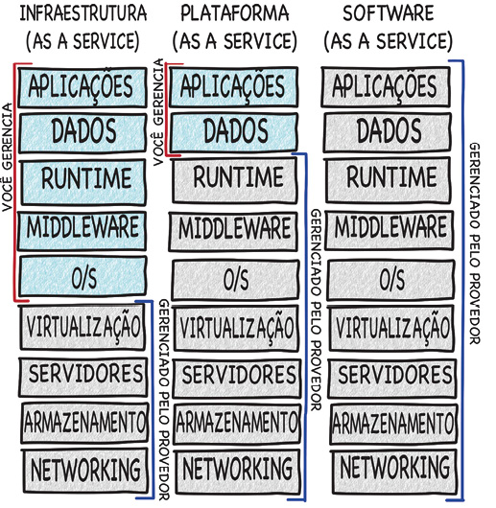
Revisão – Saas, PaaS e IaaS
Fonte: https://www.opus-software.com.br/por-onde-comecar-a-usar-iaas/

Slide 13
